Slide 1
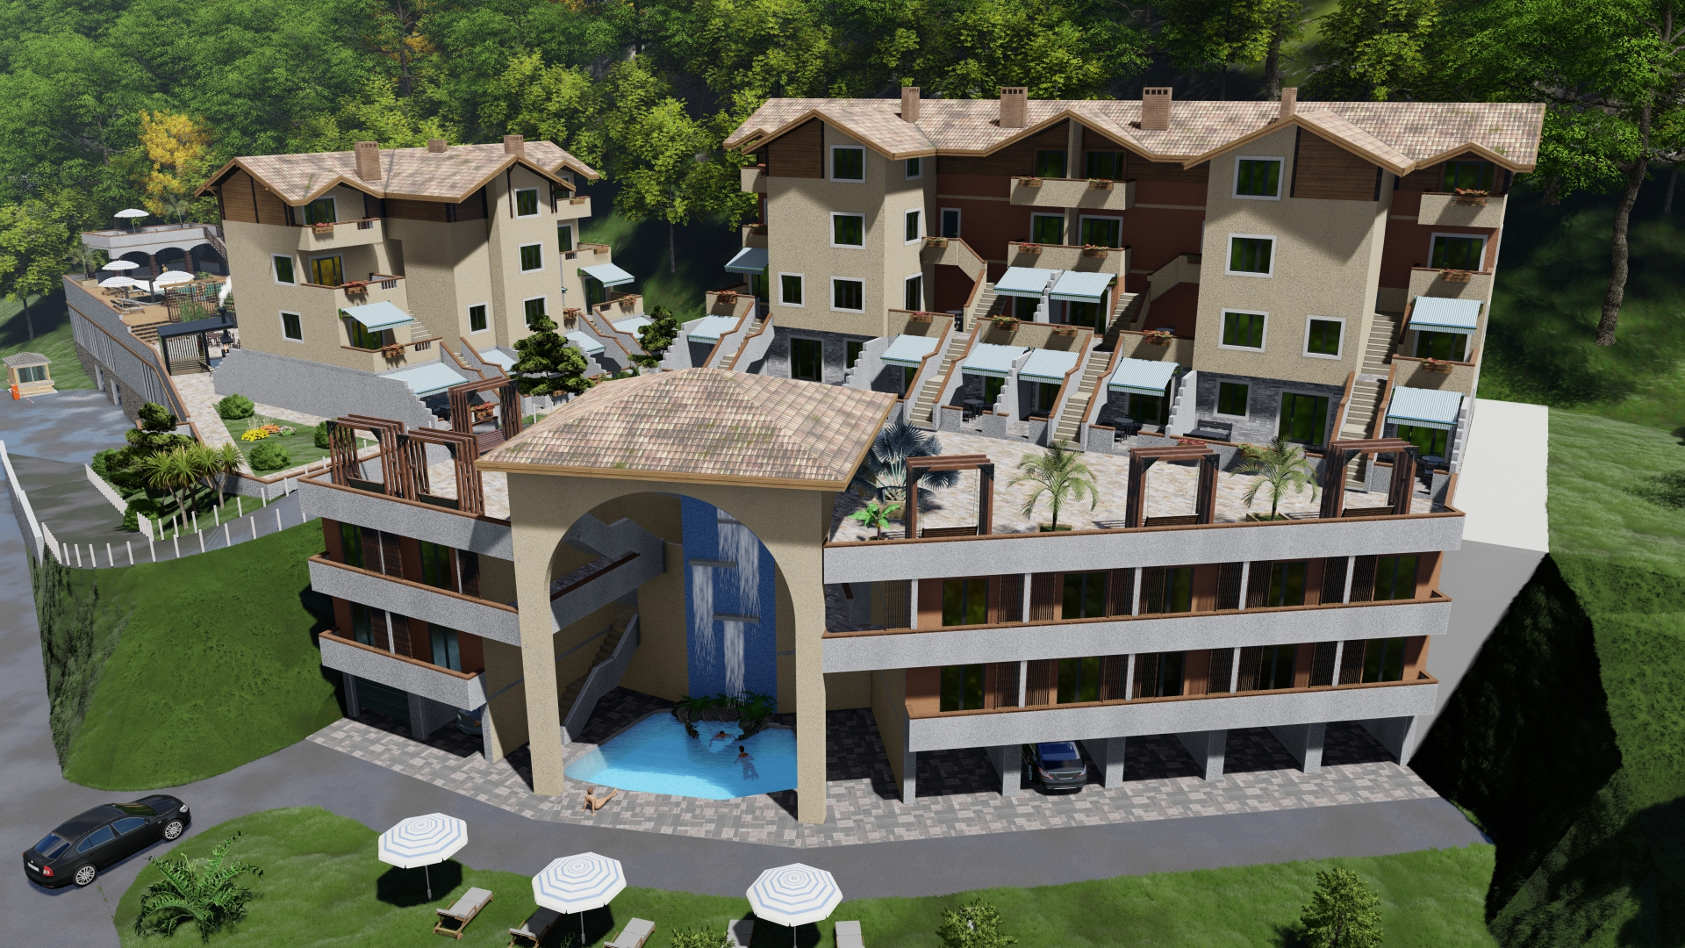

Slide 2
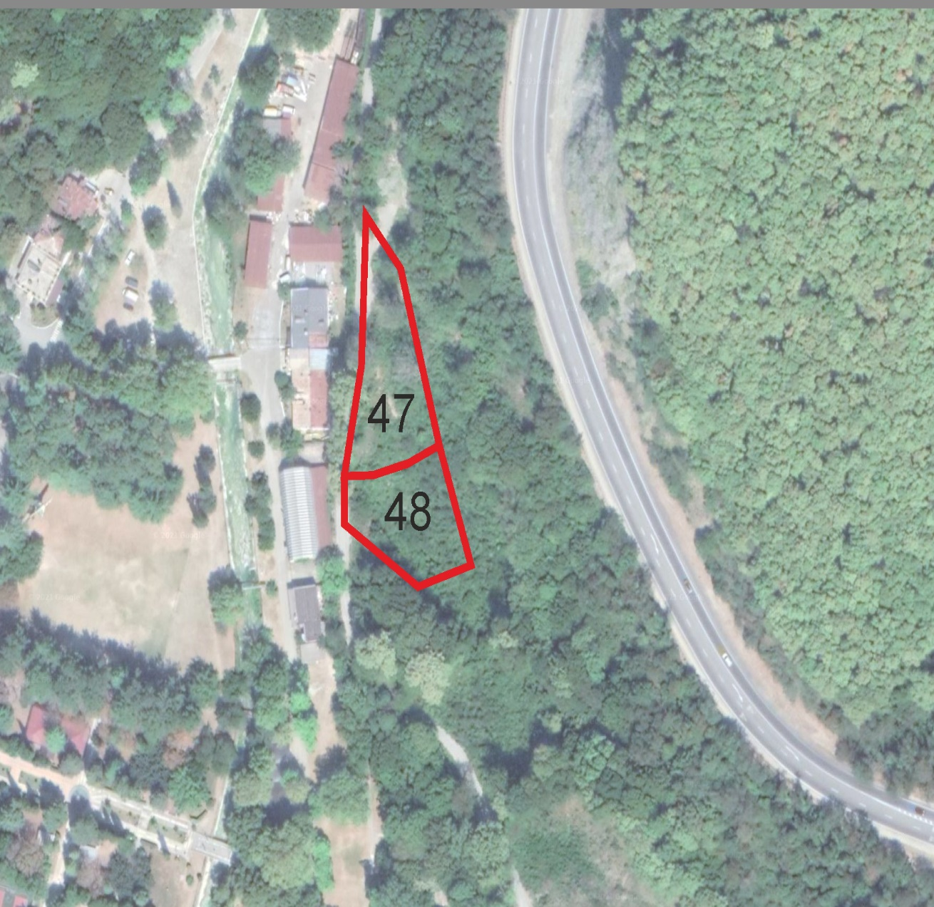
Расположение участка
Участок 3500 м/кв. расположен на территории поселка Тюменский, до берега моря и пляжа не более 300 метров.
Ориентация и форма участка позволяет так расположить жилые корпуса апарт-отеля, что .
юго-западный склон зимой и летом в течении всего дня хорошо освещен, что является дополнительным преимуществом данного участка. Все корпуса отеля получат отличную солнечную инсоляцию.

Slide 3
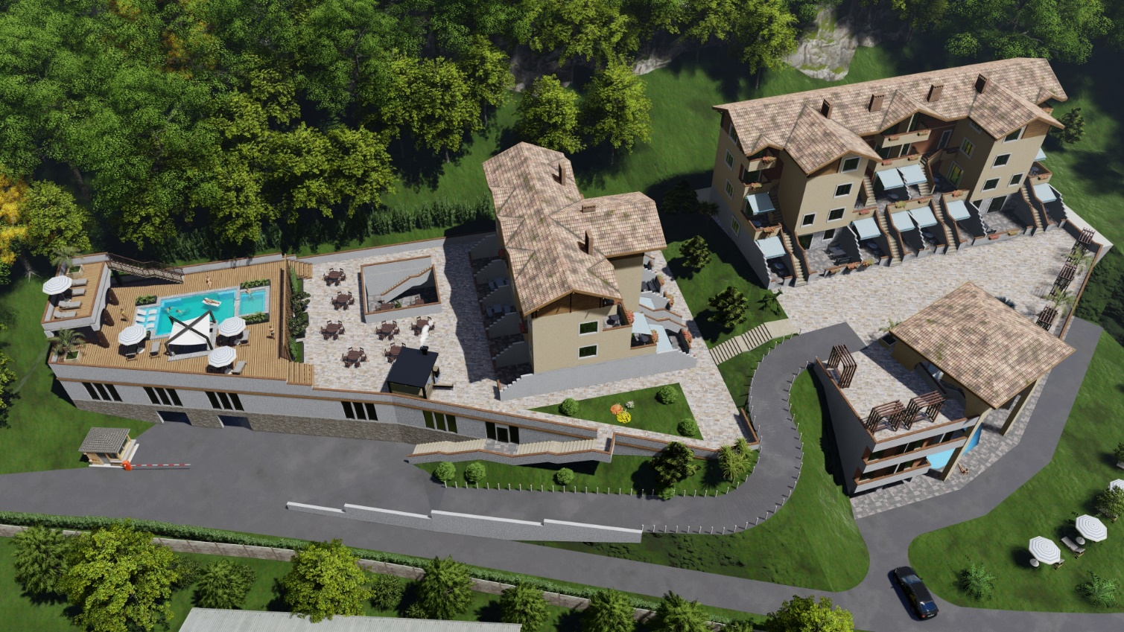
Архитектурное решение
Апарт-отель «Тюменский» состоит из трех жилых корпусов. Первый корпус готов предоставить гостям 20 апартаментов площадью от 40 до 85 м/кв. И способен принять до 110 человек. Во втором корпусе 10 двухместных студий на первом этаже и три одноэтажных двухкомнатных апартамента на втором этаже. А на третьем, четвертом этаже размещены три двух и трехкомнатных двухэтажных апартаментов площадью от 75 до 85 м/кв. в которых разместится до 52 человек. В третьем корпусе запроектированы 14 двухместных номеров на втором и третьем этаже, а на первом этаже 7 гаражей. Общая вместимость отеля составляет 190 человек.
Архитектурный замысел апарт-отеля призван обеспечить всем гостям максимальный комфорт и уют. Каждый номер и апартамент имеет отдельный вход с улицы, для первого этажа. И через отдельную лестницу и террасу для номеров второго этажа и апартаментов верхних этажей.

Slide 4
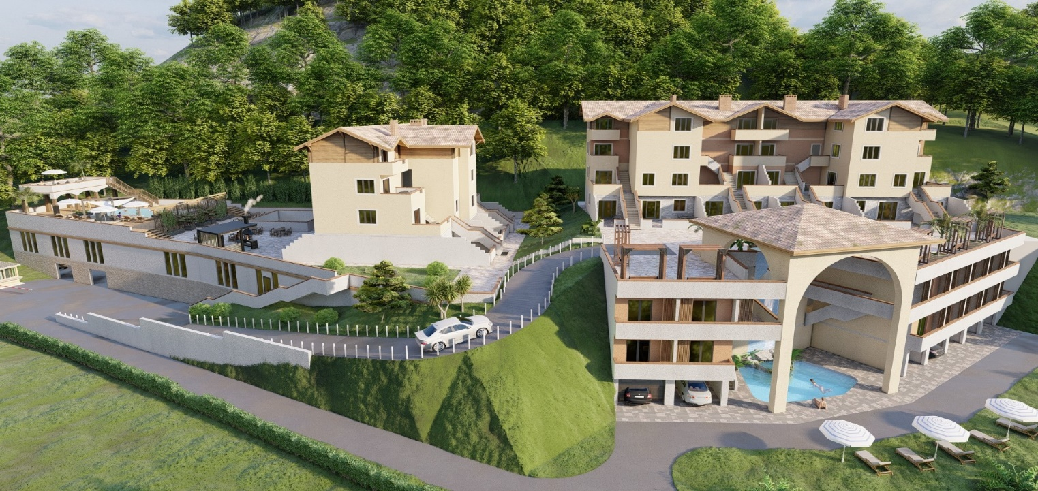
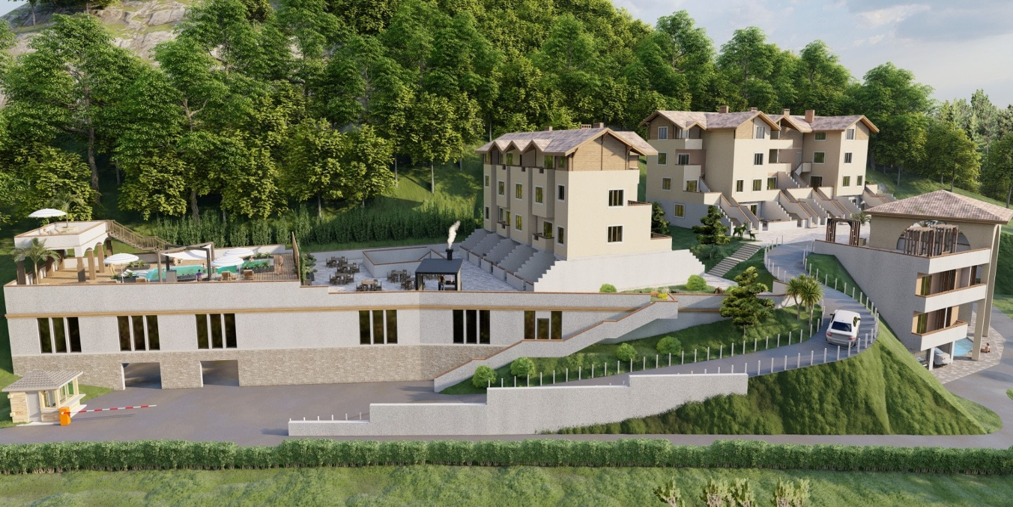
Визуализация апарт-отеля
Данные изображения дают представление о композиции комплекса в продольной плоскости.
Верхнее изображение дает представление о высотной градации, от нижнего бассейна в третьем корпусе с водопадом, до галереи и террасы верхнего дворика с зоной отдыха. А также балконы и террасы апартаментов первого корпуса.
Нижнее изображение раскрывает вид на третий корпус и террасу над паркингом и комплексом SPA. На этой площадке запроектирован еще один бассейн с баром, джакузи, и летней площадкой ресторана с выходом через атриум.

Slide 5
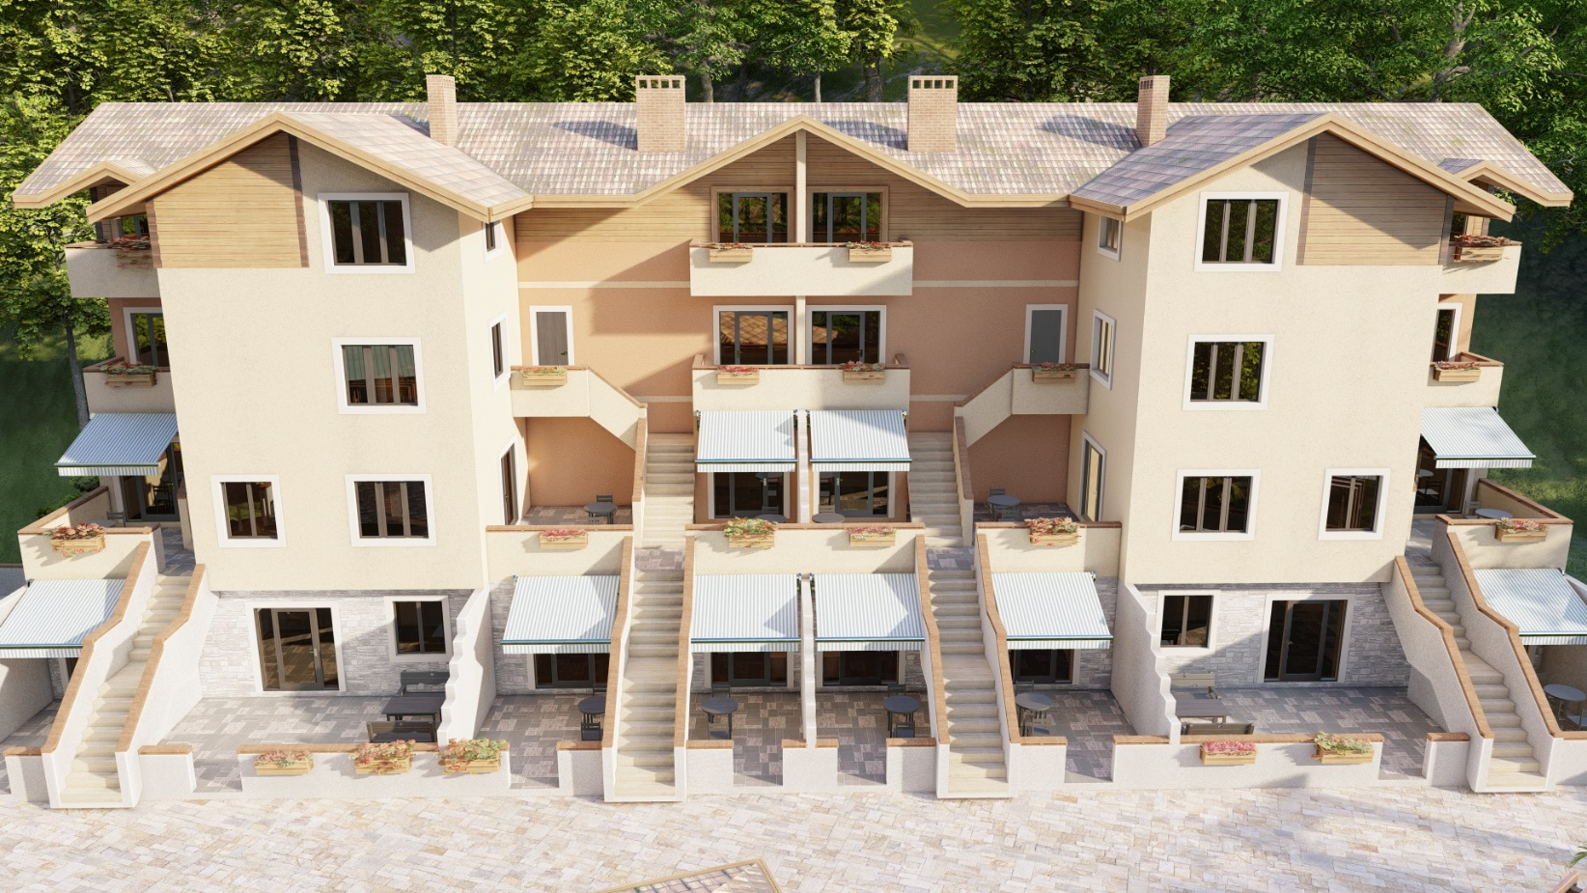
Первый корпус.
Корпус отеля формирует удобный внутренний двор с пешеходной зоной, местами отдыха, скамейками и малыми архитектурными формами. Вход к восьми апартаментам первого этажа, через отдельные террасы. К апартаментам второго этажа ведут четыре лестницы и далее лестницы поднимаются к двухэтажным апартаментам третьего этажа.
Все апартаменты запроектированы с отдельными входами и террасами площадью от 10 до 16 м/кв. Второй этаж двухуровневых апартаментов имеют еще и отдельные балконы. Таким образом формируется индивидуальность и обособленность для каждого гостя Апарт-отеля, что и является основной идеей комплекса.

Slide 6
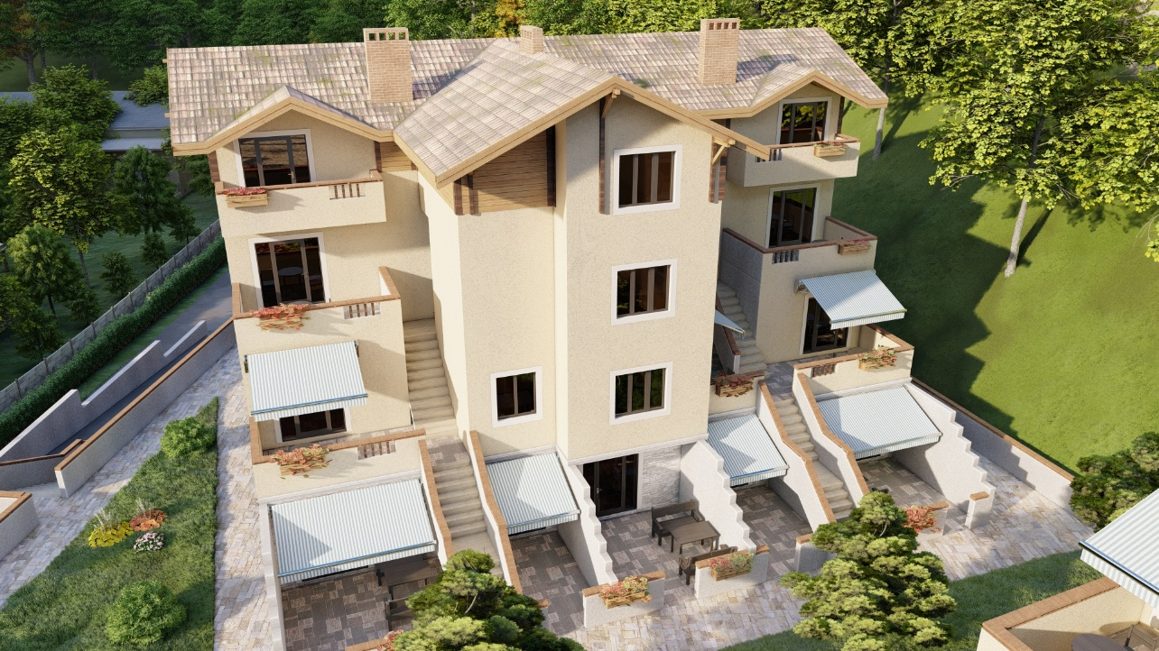
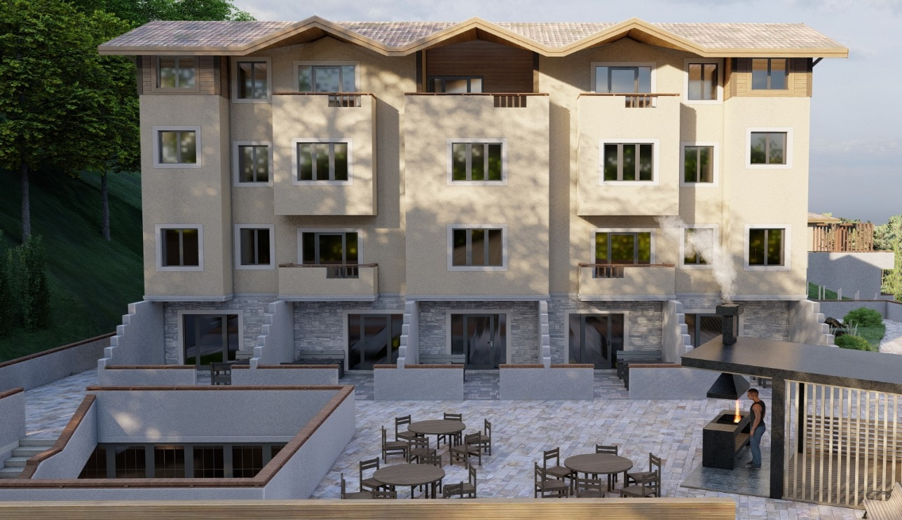
Второй корпус.
Представленный корпус отеля сформирован по той же идее но на первом этаже корпуса запроектированы десять студий так же с входами через отдельные террасы. На второй этаж, по двум лестницам гости поднимаются к трем двухкомнатным апартаментам. И далее поднимаются также к трем двухуровневым апартаментам на третьем и четвертом этаже. Все верхние комнаты двухэтажных апартаментов имеют выходы на собственный балкон.

Slide 7
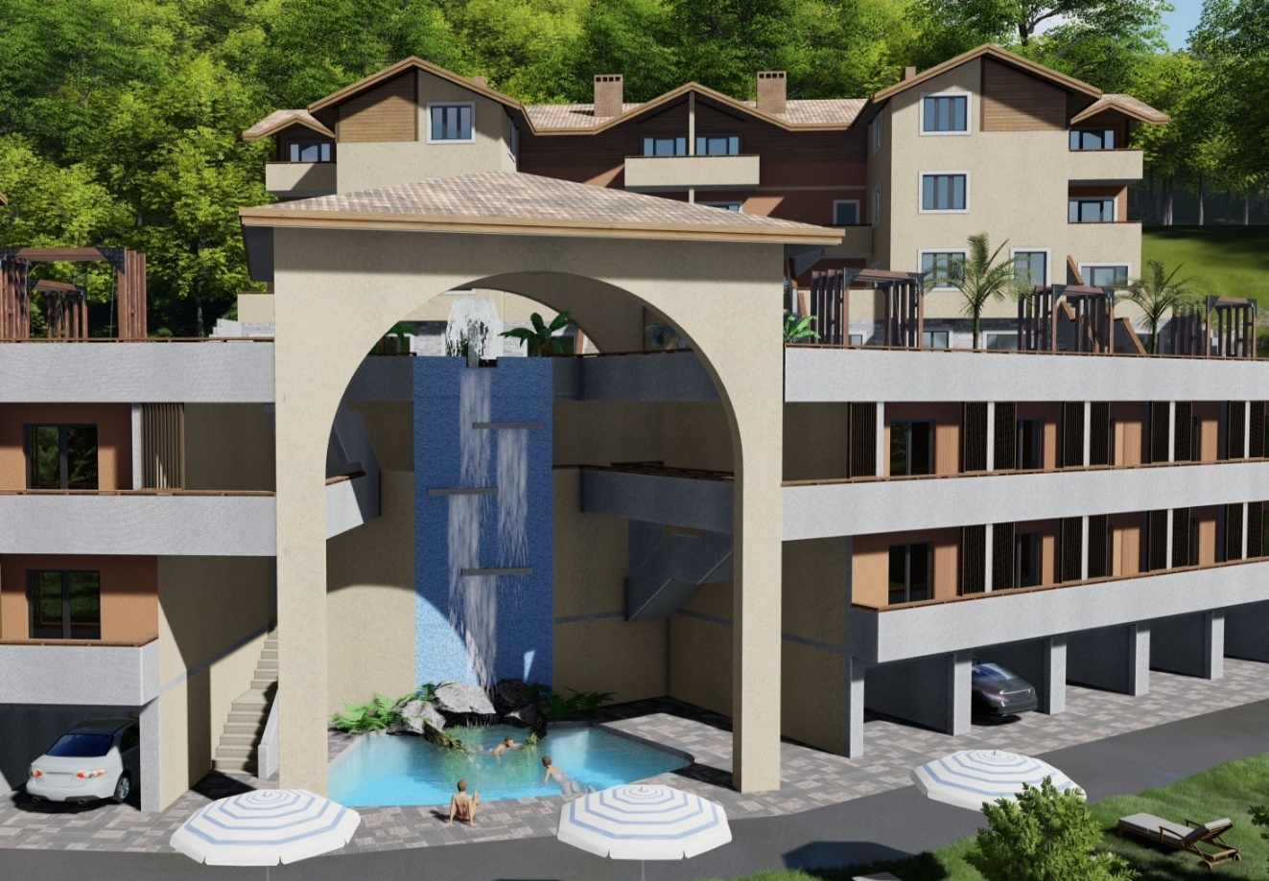
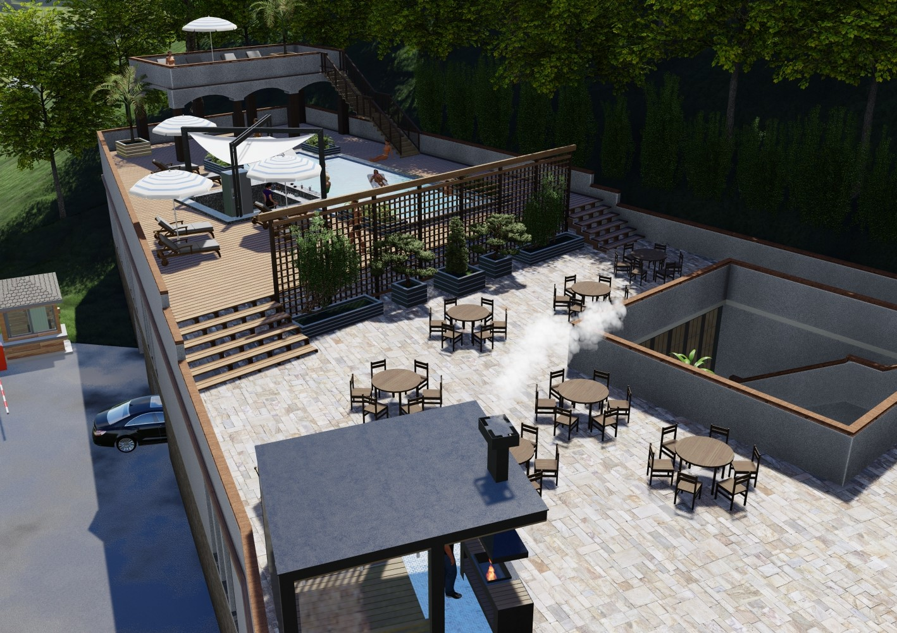
Бассейны апарт-отеля.
В Апарт-отеле запроектировано два бассейна. Первый в третьем корпусе с водопадом и чашей ассиметричной формы вписанной в арку с лестничными маршами ведущими на верхнюю террасу.
Второй бассейн располагается над комплексом SPA и рестораном, оборудован отдельной террасой с шезлонгами и зонтами. Бассейн оборудован чашей джакузи и баром. От летней площадки ресторана бассейн отделен ажурной стенкой-перголой и растениями в вазонах.

Slide 8
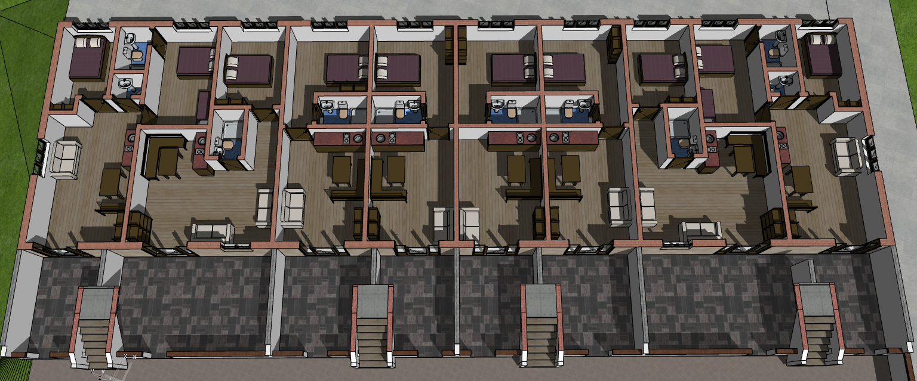
Первый этаж 1 корпуса.
На первом этаже корпуса В крайних оконечностях располагаются два трехкомнатных апартамента площадью 58 м/кв. К ним примыкают два двухкомнатных апартамента площадью 42 м/кв. Центральную часть корпуса занимают четыре двухкомнатных апартамента площадью 40 м/кв.

Slide 9
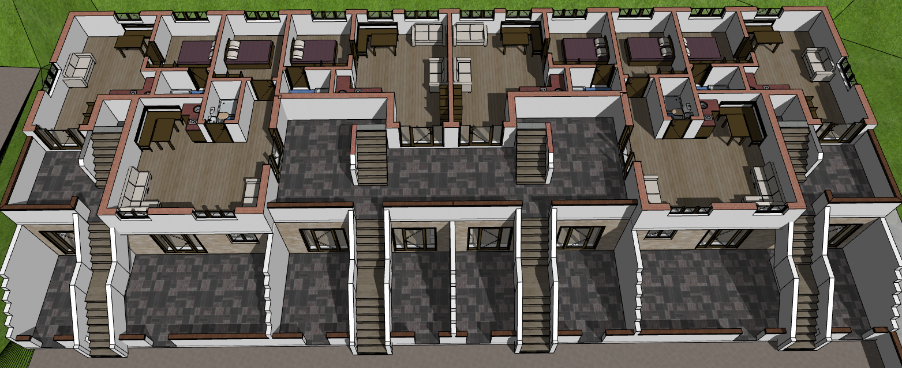
Второй этаж 1 корпуса.
На второй этаж комплекса ведут лестницы по которым гости поднимутся на просторные террасы до 12 м/кв. и через них попадают к входу двухкомнатным апартаментам площадью от 35 до 45 м/кв
Все номера имеют отдельный санузел, полный комплект мебели для отдыха. Площадь номеров, персонал и оборудование позволит классифицировать отель категории 4*.

Slide 10
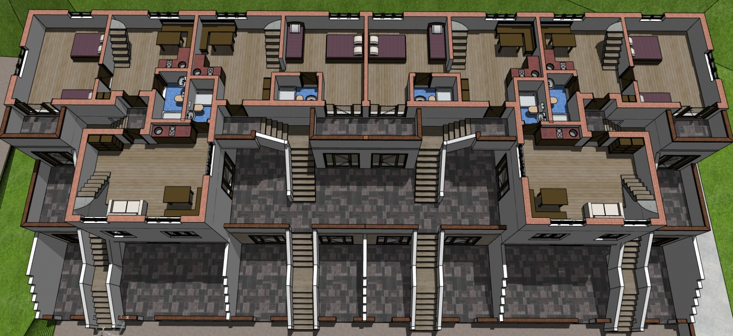
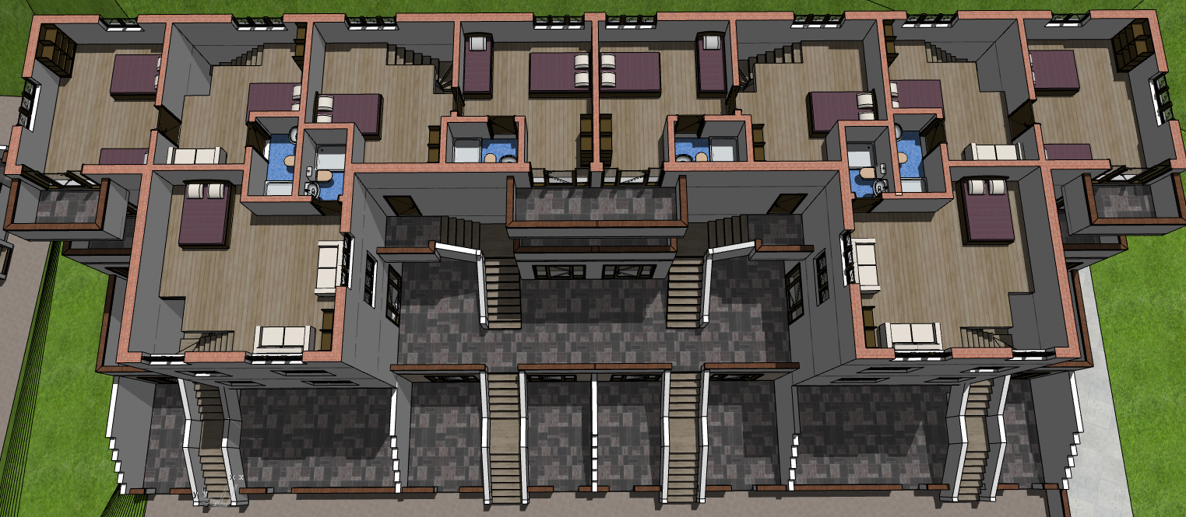
Третий и четвертый этаж 1 корпус.
На третьем и четвертом этаже располагаются просторные двухэтажные апартаменты площадью от 52 до 75 м/кв. Вход к ним по лестницам через отдельные площадки. Каждый апартамент имеет отдельную террасу и балконы. На обоих этажах апартаментов санузлы с полным комплектом сантехнического оборудования.

Slide 11
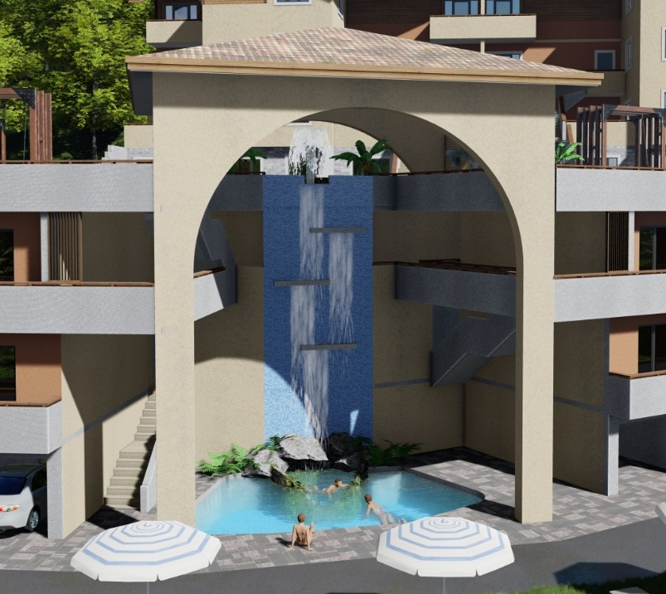
3 корпус. Первый этаж.
На первом этаже располагаются чаша бассейна с купелью, ступенчатым водопадом и 7 гаражей площадью 24 м/кв. Перед бассейном площадка для отдыха с шезлонгами и зонтиками. На перекрытии третьего этажа под кровлей с арочными опорами, фонтан с перетоком в ступенчатый водопад.

Slide 12
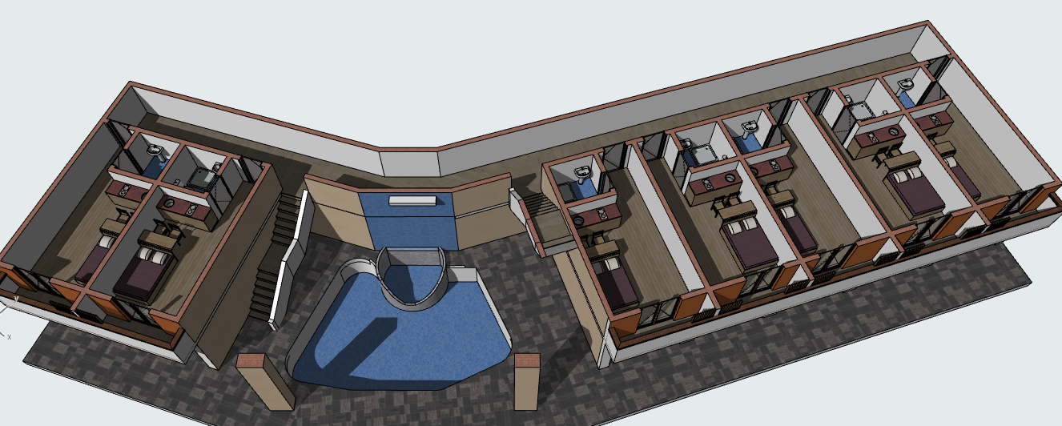
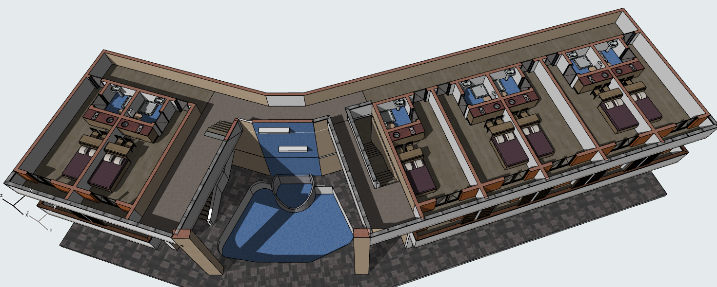
3 корпус. Второй и третий этаж.
На втором и третьем этаже располагаются 14 студий площадью 24 м/кв. Вход к ним по лестницам через отдельные площадки. Каждая студия имеет отдельный балконы. На обоих этажах в студиях мини-кухня с полным комплектом кухонного оборудования, посуды и кухонной утвари. Санузлы с полным комплектом сантехнического оборудования.

Slide 13
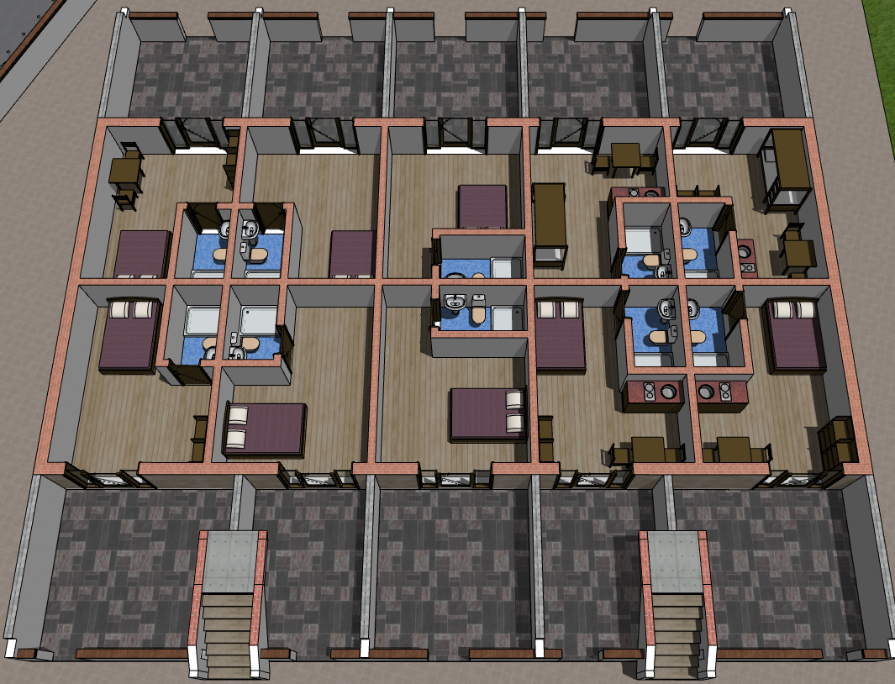
Первый этаж 2 корпус.
На этом этаже запроектированы десять студий площадью 21 м/кв.
Вход в студии через отдельную террасу площадью 12 м/кв. На такой пощади разместится удобная садовая мебель. Все студии укомплектованы двумя спальными местами полноценным санузлом 3 м/кв. , мини кухней и обеденным уголком.

Slide 14
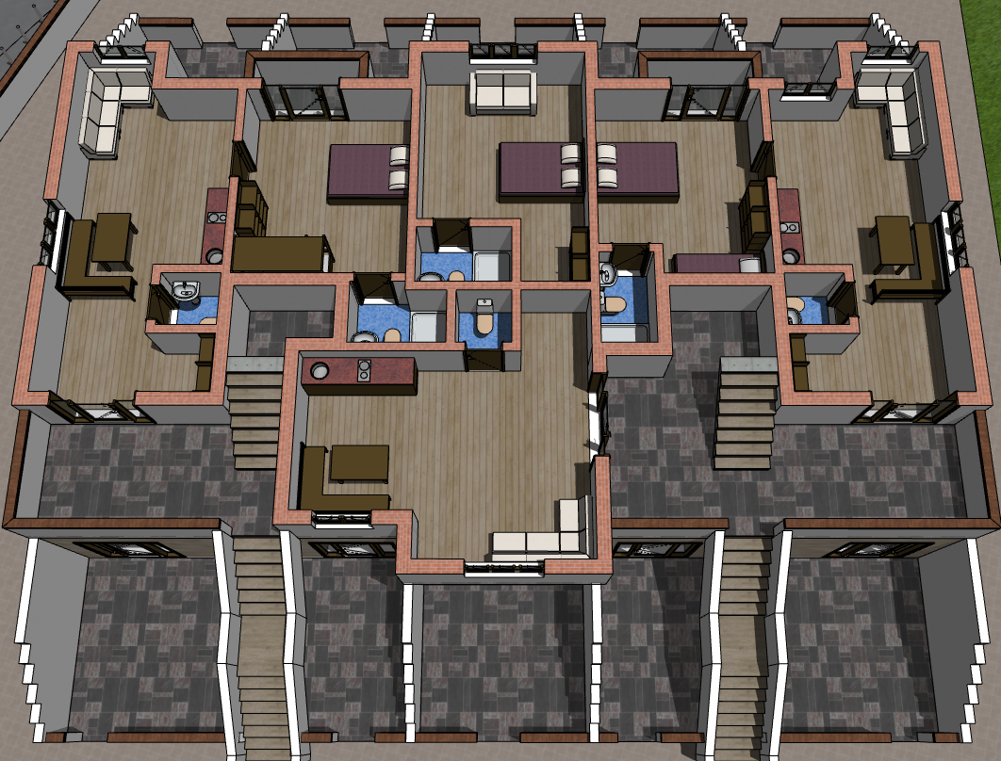
Второй этаж 2 корпус.
На второй этаже комплекса ведут лестницы по которым гости поднимутся на просторные террасы до 12 м/кв. и через них попадают к входу трех двухкомнатных апартаментов площадью 45 – 55 м/кв. Все номера имеют отдельный санузел, достаточный комплект мебели для отдыха, Площадь номеров, персонал и оборудование позволит классифицировать отель категории 4*.

Slide 15
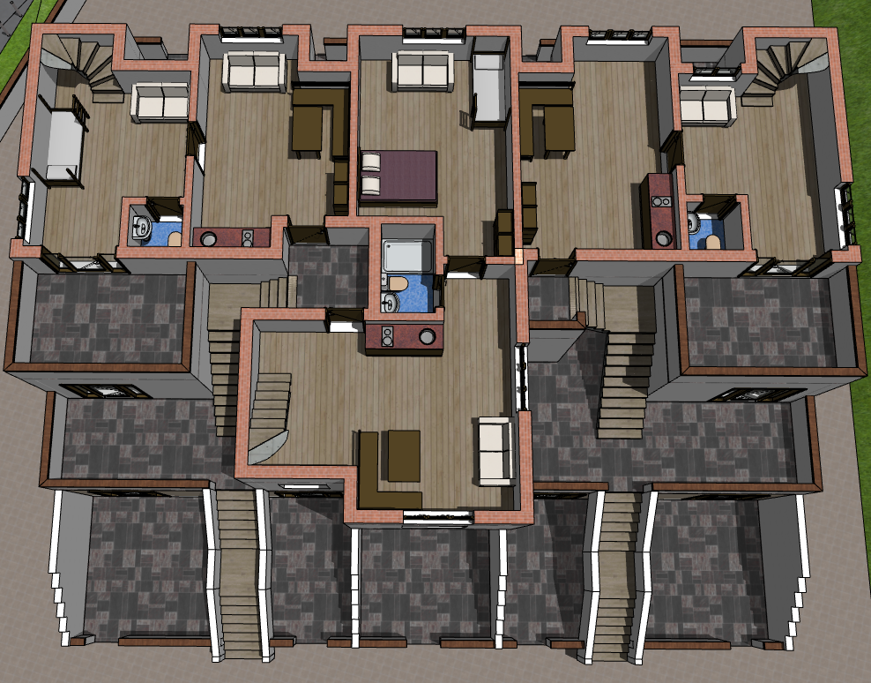
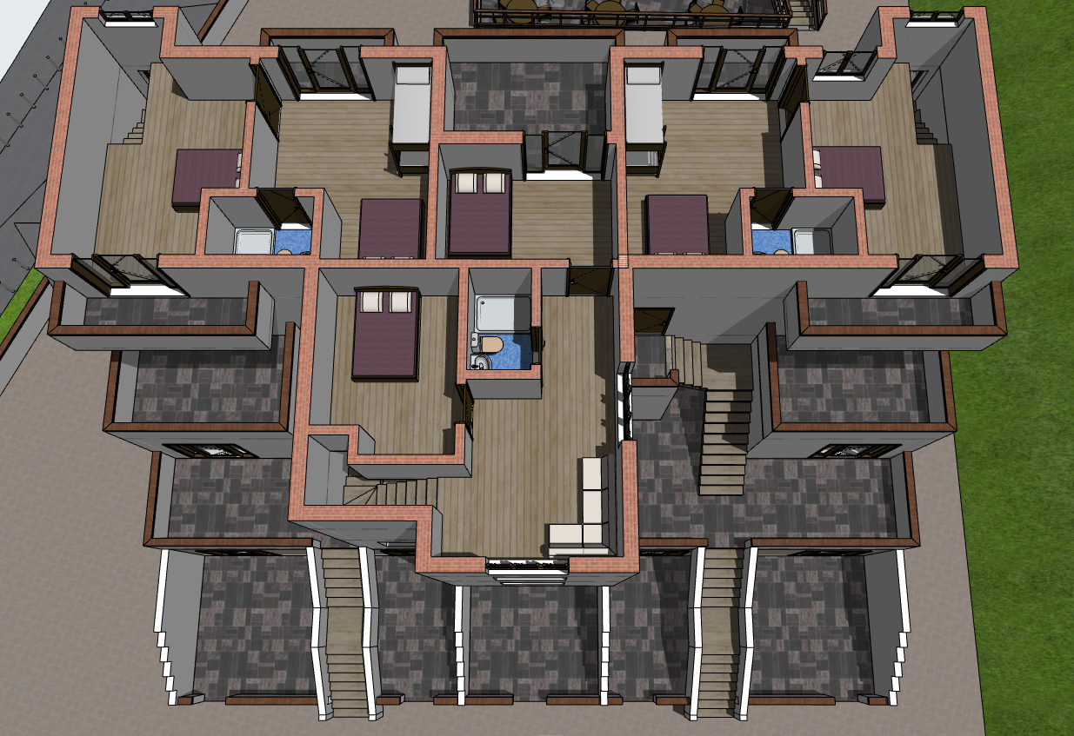
Третий и четвертый этаж 2 корпус.
На третьем и четвертом этаже располагаются просторные двухэтажные апартаменты площадью от 75 до 85 м/кв. Вход к ним по лестницам через отдельные площадки. Каждый апартамент имеет отдельную террасу и балконы. На обоих этажах апартаментов санузлы с полным комплектом сантехнического оборудования.

Slide 16
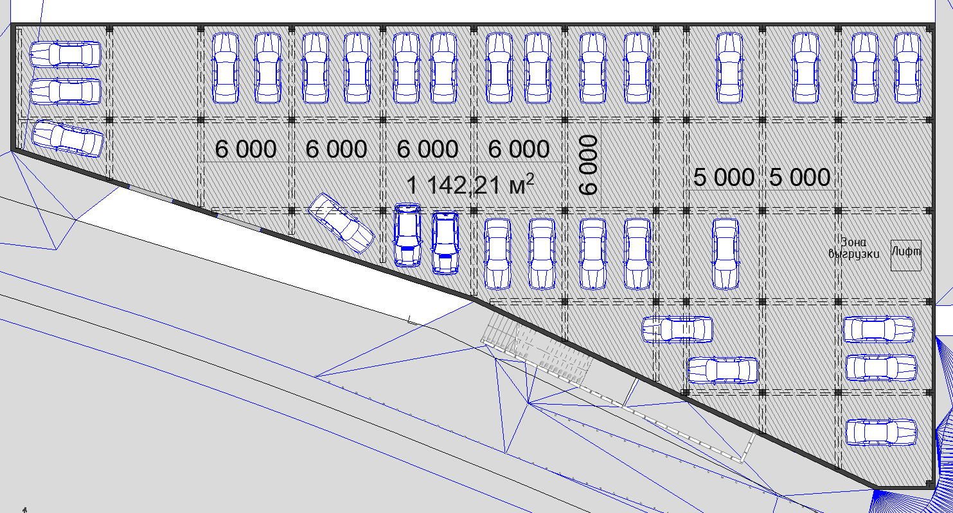
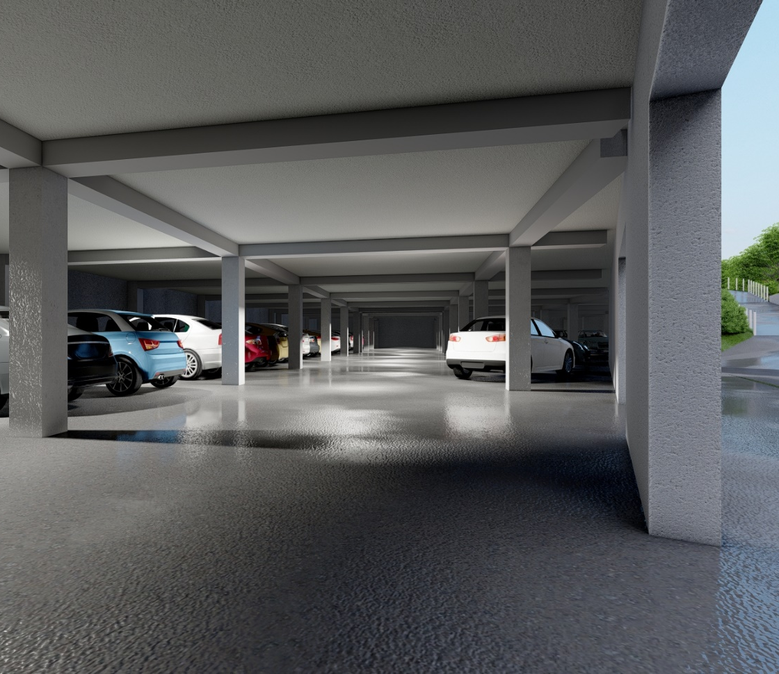
1 этаж парковка.
На крытой парковке разместиться до 30 легковых автомобилей. Высота перекрытия 2,4 метра позволит проезжать развозным фургонам, для доставки продуктов и товаров к месту выгрузки с лифтом. Пространственная структура из колонн и ригелей позволит маневрировать любому легковому автомобилю.

Slide 17
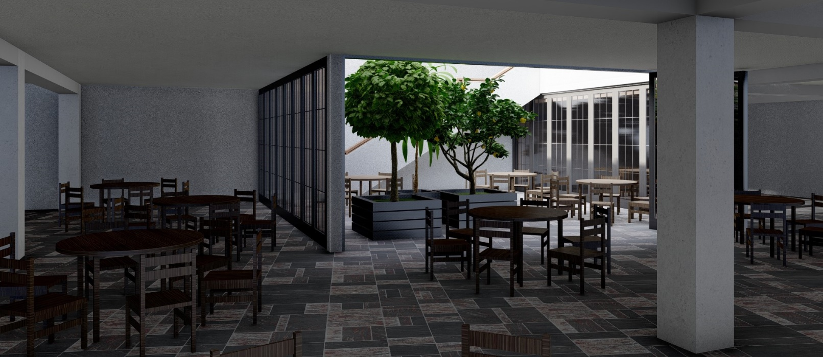
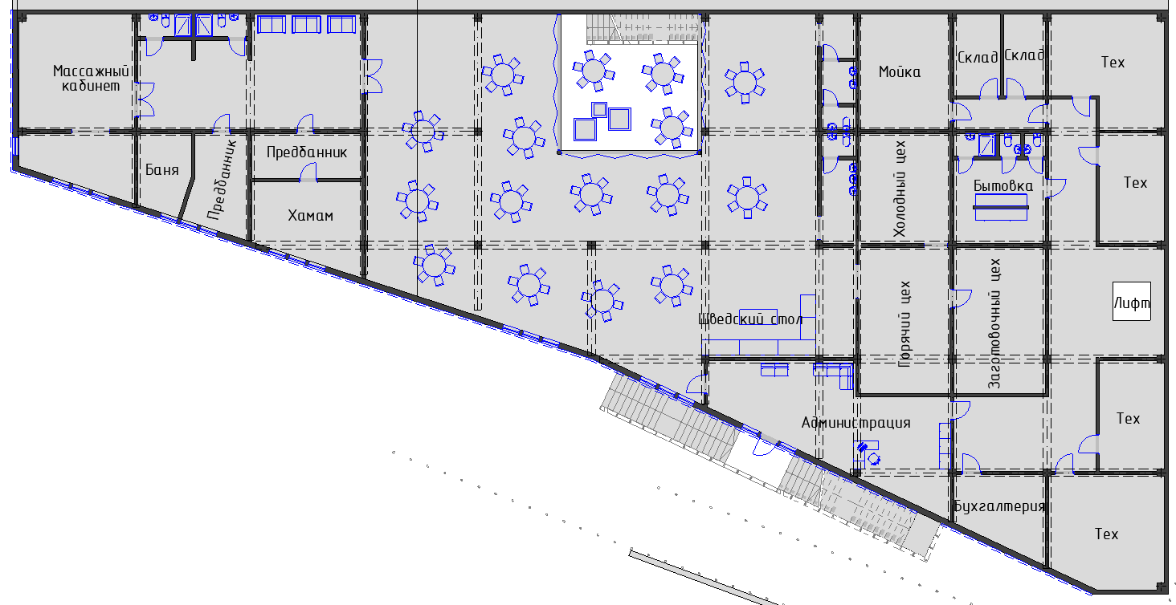
2 этаж комплекс SPA с рестораном .
На второй этаже комплекса ведут две лестницы. Лестница вдоль фасада позволит гостям подняться к помещению администрации и выше на летнюю террасу ресторана, бассейна и к корпусу 2. Вторая лестница в атриуме ресторана позволит гостям проходить к основному залу ресторана и к SPA комплексу. Через внутренние переходы в помещения администратора.

Slide 18
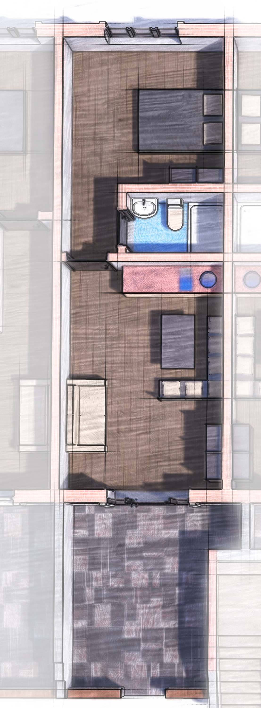
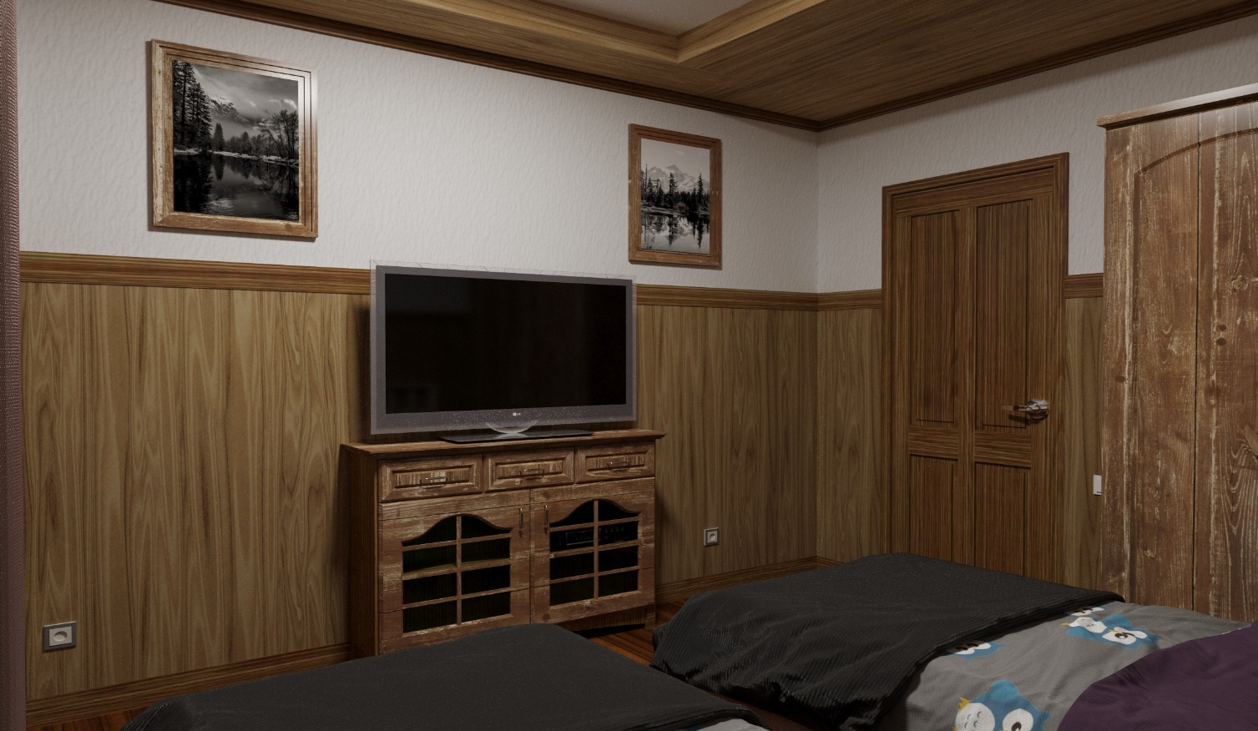
Трехместный апартамент 48 м/кв.
Улучшенный апартамент с двуспальной кроватью и диваном как дополнительное место. Санузел 3,8 м/кв с полным комплектом сантехнического оборудования.
Вход через отдельную террасу 12 м/кв. В прихожей шкаф с принудительной вентиляцией, так же номер укомплектован мини кухней с полным комплектом оборудования, утвари и посуды.

Slide 19
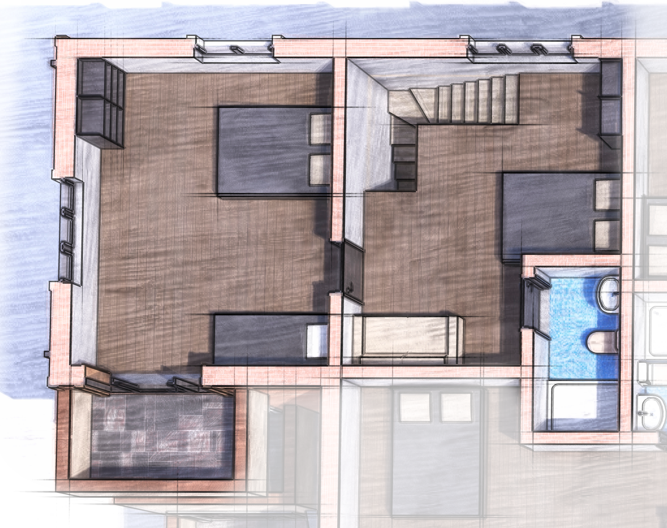
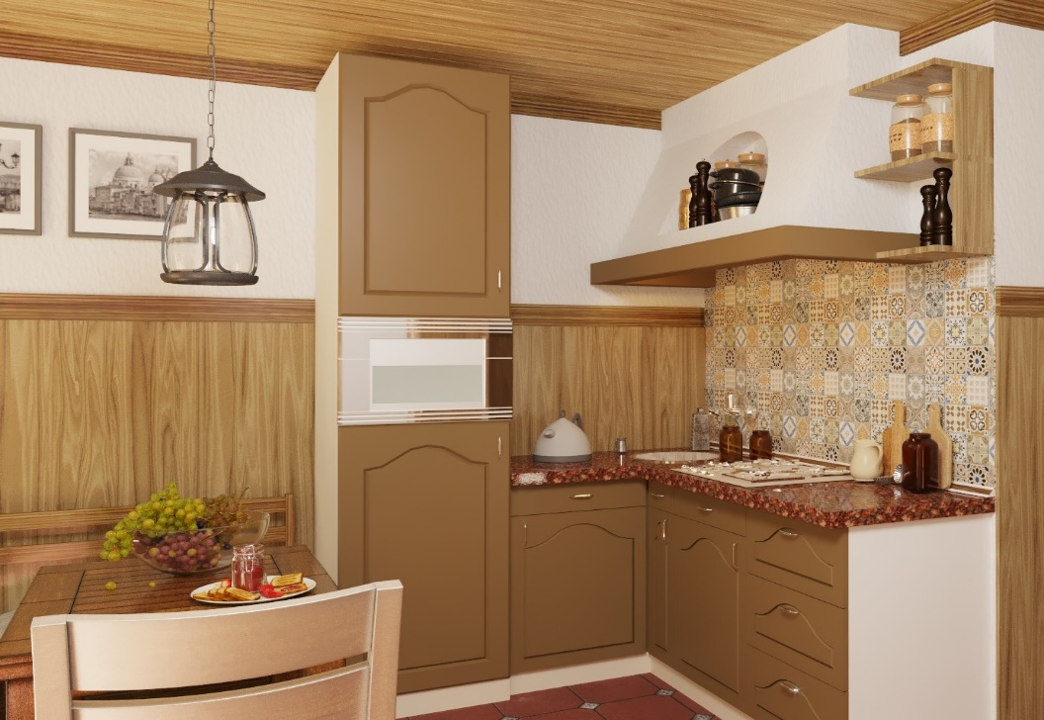
Двухэтажный трехкомнатный апартамент.
Двухэтажный апартамент общей площадью 85 м/кв.
на первом этаже запланирована кухня-столовая, санузел и одна спальня. По забежной лестнице поднимаемся на второй этаж. На втором этаже еще одна спальня с выходом на террасу, проходная комната с кроватью, диваном и санузлом.

Slide 20
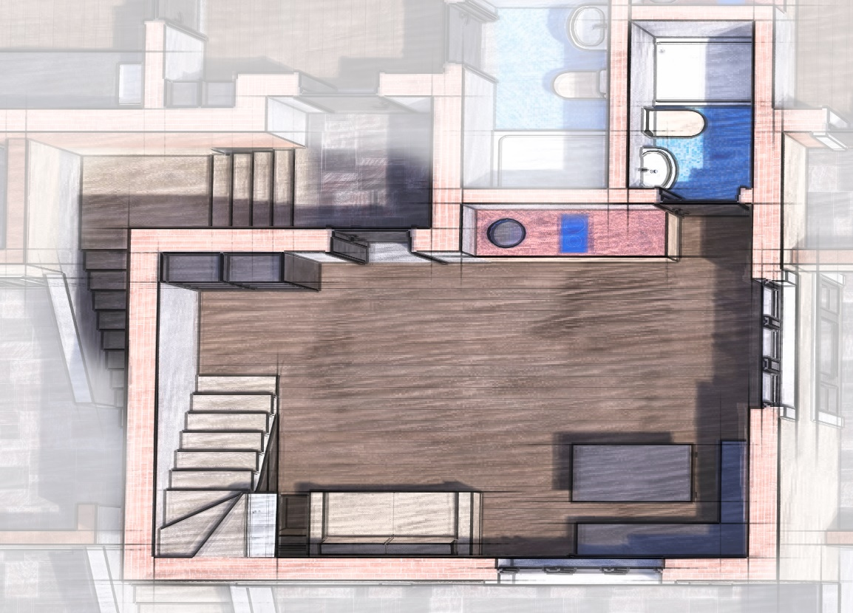
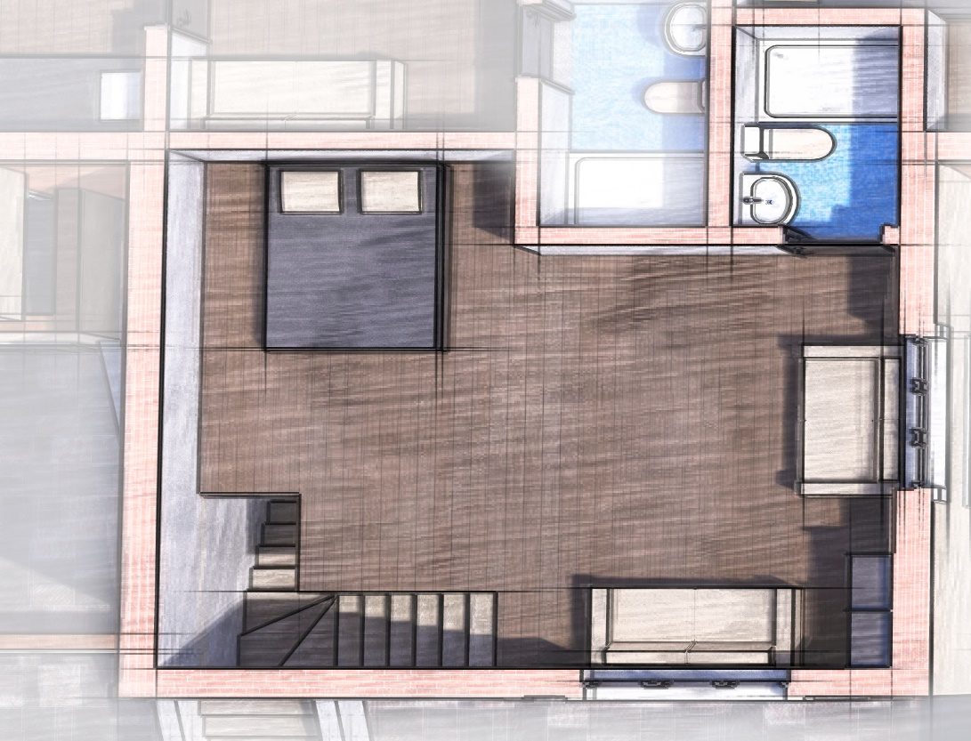
Двухэтажный, двухкомнатный апартамент.
На первом этаже двухэтажного апартамента площадью 26 м/кв. оборудована кухня и обеденная зона. Площадь апартамента позволяет разместить трансформируемый диван, который можно использовать как дополнительное спальное место. На втором этаже площадью 28 м/кв. второй санузел, двуспальная кровать и диван.

Slide 21
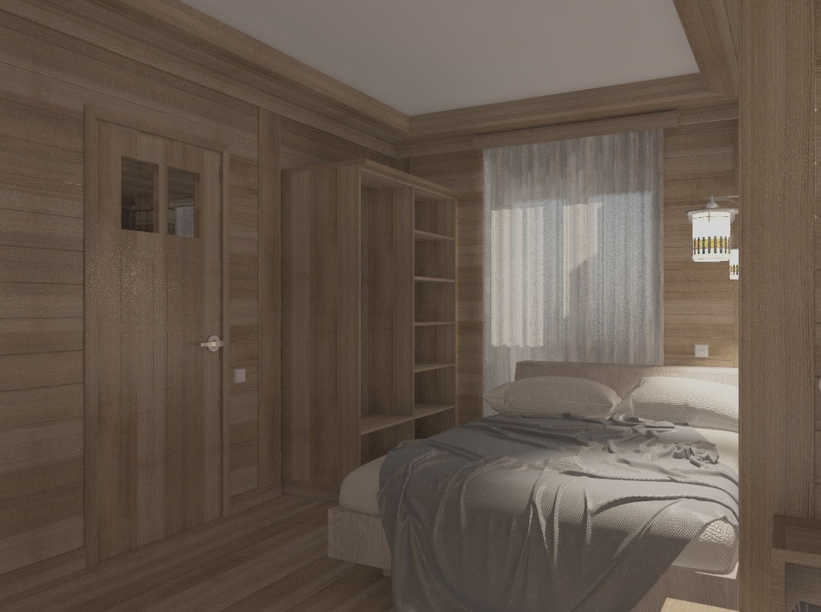
Двухместный номер 21 м/кв.
Стандартный двухместный номер, площадь с/у 3 м/кв.
Отдельный вход через террасу от 9 до 12 м/кв.
Стандартное оснащение комплектом мебели для отдыха и хранения. В номере чайный столик и комплект посуды.

Slide 22
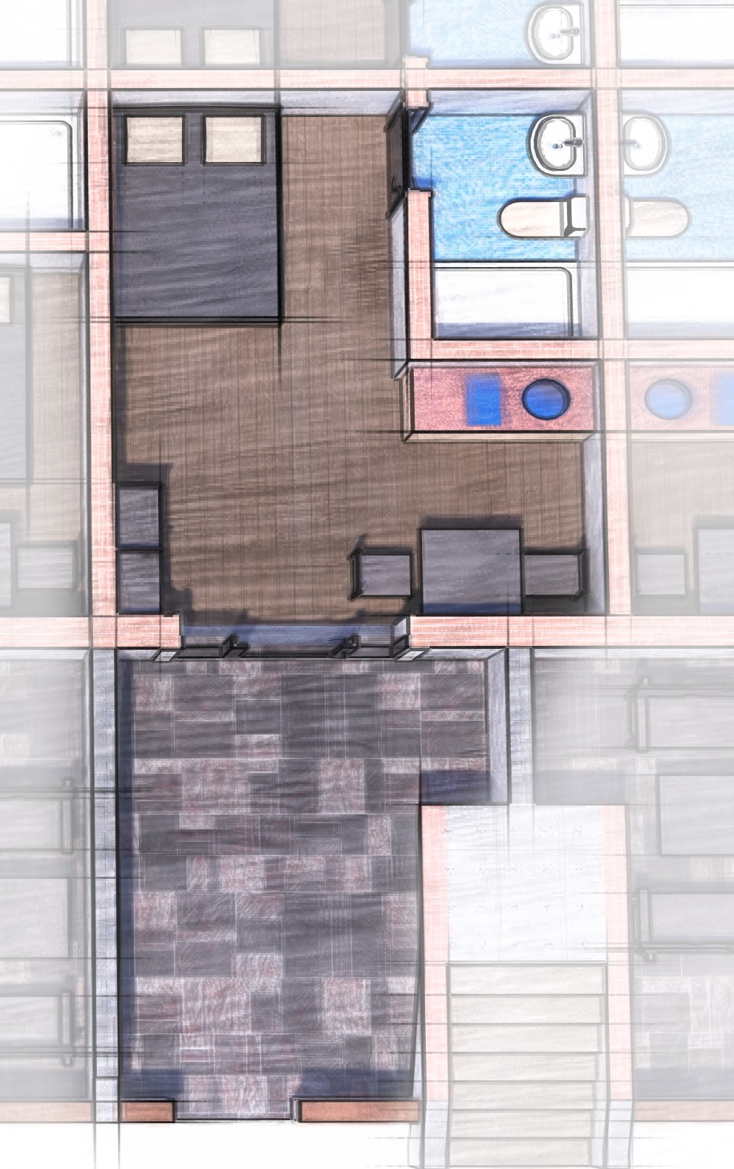
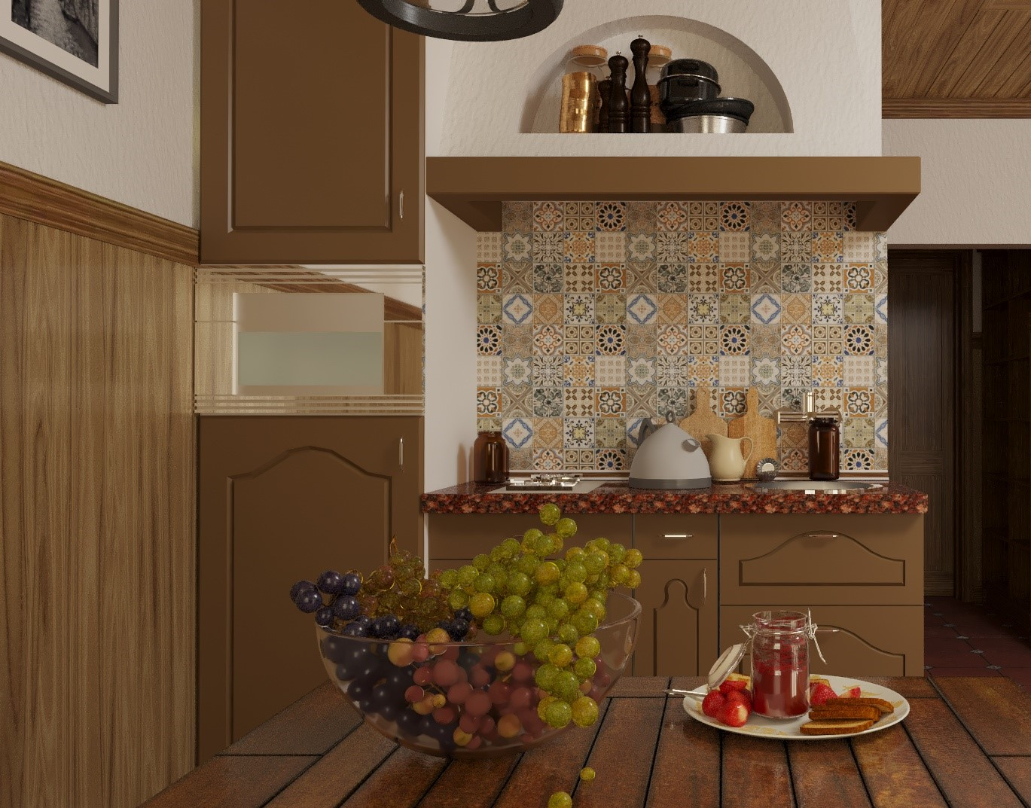
Студия 21 м/кв.
Двухместный номер, площадь с/у 3 м/кв.
Отдельный вход через террасу от 9 до 12 м/кв.
Стандартное оснащение комплектом мебели для отдыха и хранения. Мини кухня с комплектом оборудования, утвари и посуды.

Slide 23
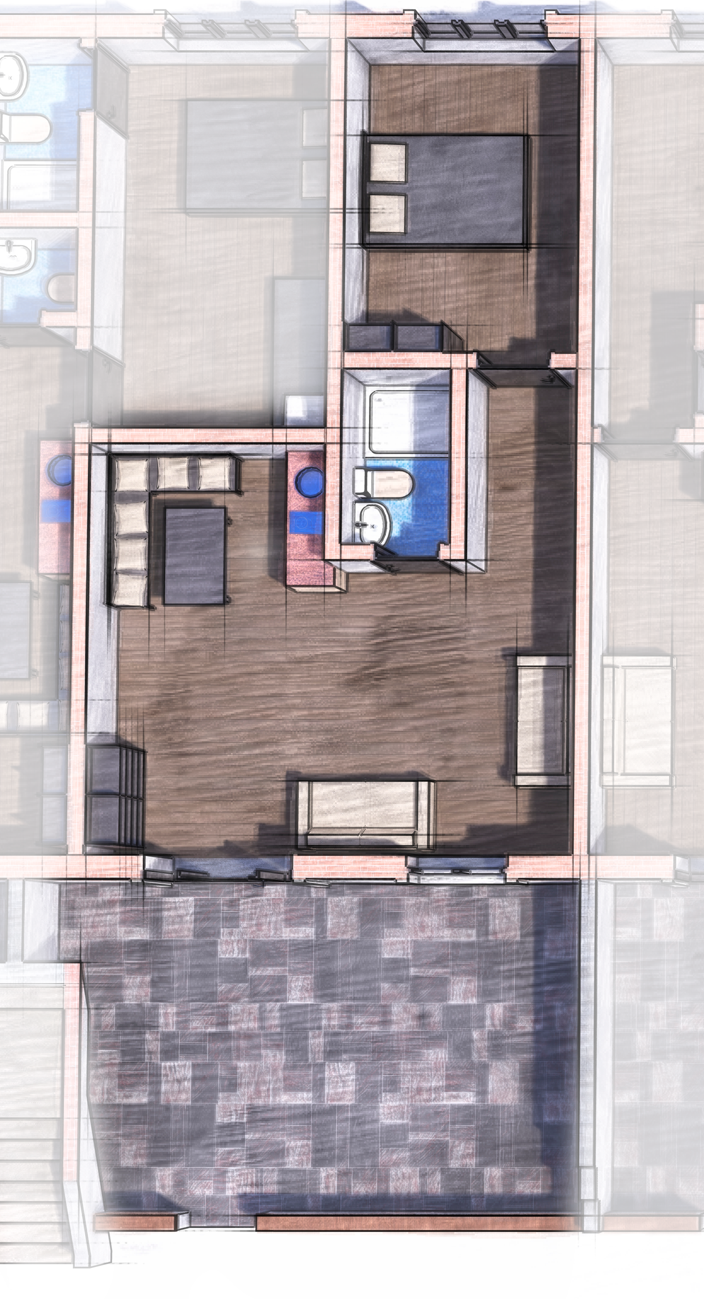
Два типа двухкомнатных апартаментов 45-48 м/кв
Вход в апартамент через отдельную террасу 12-16 м/кв
В столовой мини кухня с комплектом оборудования, посуды и кухонной утвари.
Диван с механизмом трансформации является дополнительным спальным местом для двоих гостей.
В отдельной спальной комнате двуспальная кровать, шкаф и вход в санузел 3,8 м/кв. оснащенный полным комплектом сантехнического оборудования.

Slide 24
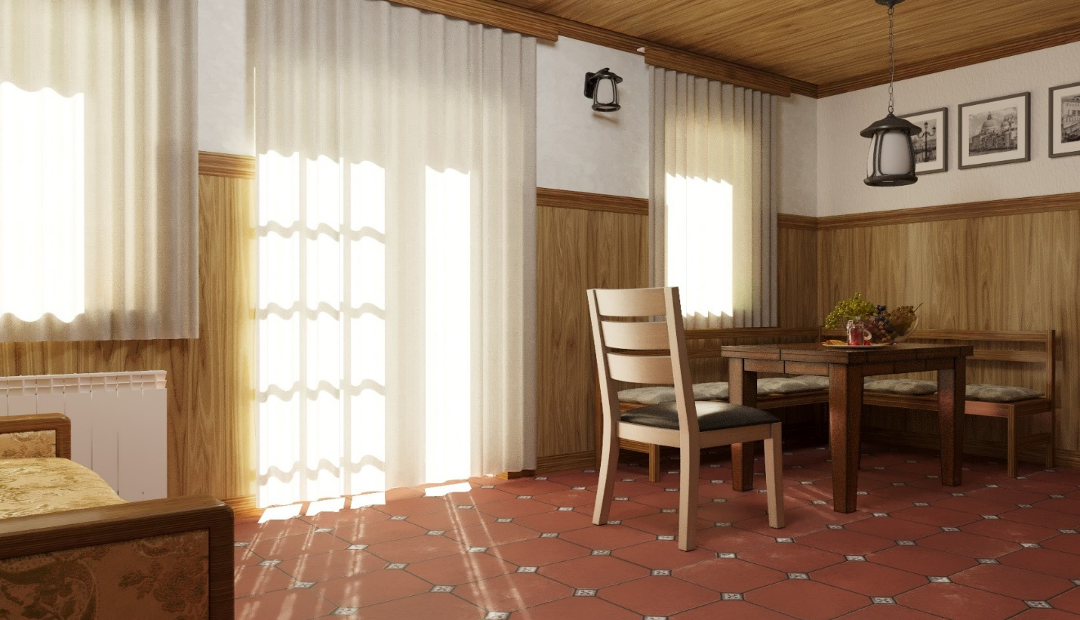
Трехкомнатный апартамент
Площадь представленного апартамента 68 м/кв.
Вход через отдельную террасу 10 м/кв. Гостиная с мини кухней и обеденной зоной. В двух спальнях двуспальная и двухъярусная односпальная кровати. Два санузла с полным комплектом сантехнического оборудования. В прихожей шкаф с принудительной вентиляцией.

Slide 25
Запроектированный Апарт-отель общей площадью 3542 м/кв. рассчитан на поэтапное (в течении 3 лет) строительство комплекса. Учредители проекта планируют провести весь комплекс мероприятий по вводу в эксплуатацию за счет собственных средств.
Просторные номера, широкий комплекс дополнительных услуг удачное расположение отеля позволит претендовать на четыре звезды по международной классификации.
Весь комплекс запроектирован на земельном участке площадью 3500 м/кв.
Для эффективной эксплуатации апарт-отеля необходимо;
145 кВт/час – электроэнергии,
Водоснабжение – 31,5 м/куб в сутки,
Водоотведение – 31,5 м/куб в сутки,
Газоснабжение – 15,2 м/куб в сутки.
По предварительным расчетам приведенных в бизнес плане срок окупаемости проекта составляет 5 лет.
Проект представил Михаил Бортянский, +7 918 036 9113. bml2@yandex.ru

